Slide 1
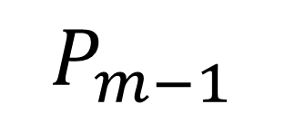


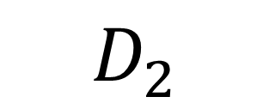


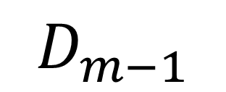


Pj
胴回り:$\sum_{k=1}^{n}{D_{k}}$
・・・
・・・
$$P_{3}$$
$$D_{2}$$
奥行き
$$P_{m−1}$$
$$P_{2}$$
$$D_{1}$$
$$D_{m−1}$$
幅
$$P_{1}$$
$$P_{m}$$

Slide 2
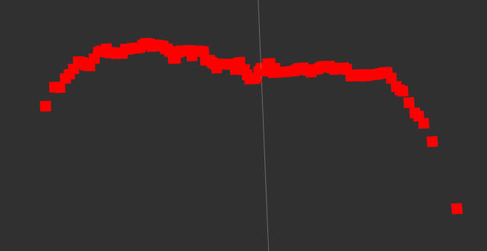




Pj
$$P_{m}$$
奥行き
$$P_{2}$$
幅
$$D_{1}$$
$$P_{1}$$

Slide 3
物体
・・・
270度
・・・
LRF
・・・
・・・

Slide 4
特徴B
特徴A

